Slide 1
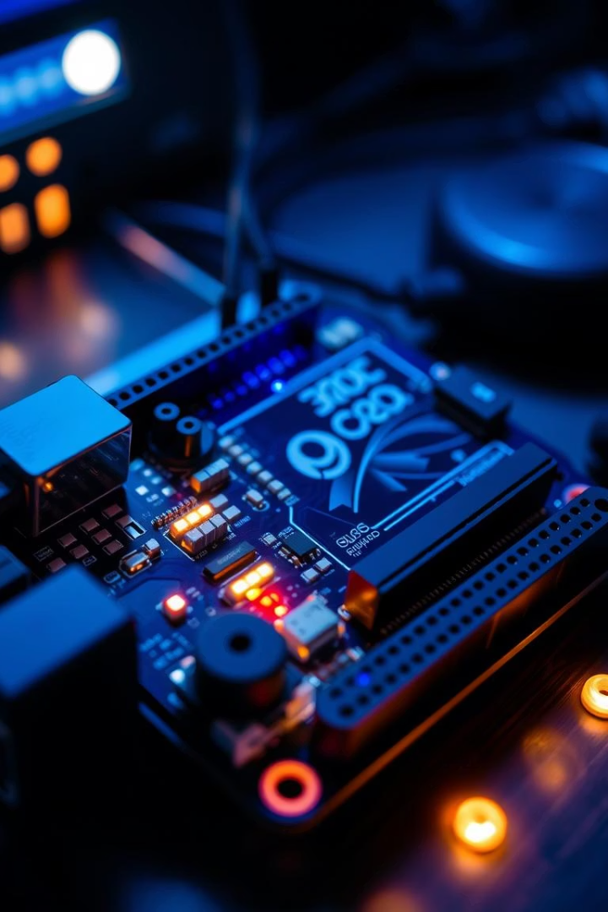
Introducción a Arduino y su IDE
Bienvenidos a esta clase para estudiantes principiantes en Arduino.
Exploraremos desde conceptos básicos hasta subir un código sencillo.
by Ikimura Senpai

Slide 2
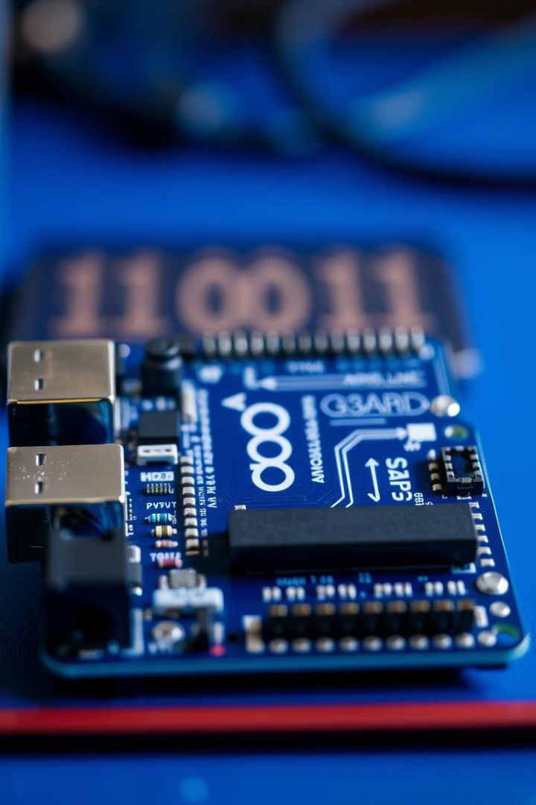
¿Qué es Arduino y su IDE?
Arduino
IDE de Arduino
Plataforma libre de hardware y software para proyectos electrónicos.
Software oficial para escribir, compilar y cargar programas en Arduino.
Componentes Clave
Placa física (Ej: Arduino Uno)
Editor de código simple
Monitor Serial para comunicación

Slide 3
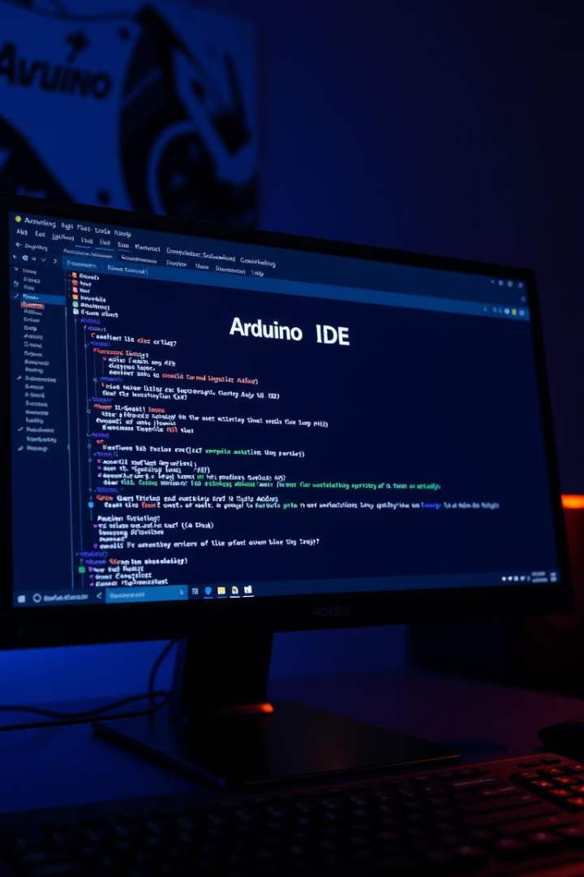
Instalación y Configuración del IDE
Descarga del software
Desde arduino.cc para Windows, Mac o Linux.
Conexión
Conecta la placa Arduino al PC con cable USB.
Selección de placa y puerto
En menú Herramientas, elige la placa y el puerto COM correctos.

Slide 4
Escribir y Cargar un Código Básico
1
Abrir un nuevo sketch
2
Ejemplo: LED integrado
Archivo básico para programar Arduino.
Usa pin 13 para parpadear un LED.
3
Verificar y subir código
Revisa errores y usa el botón subir.

Slide 5
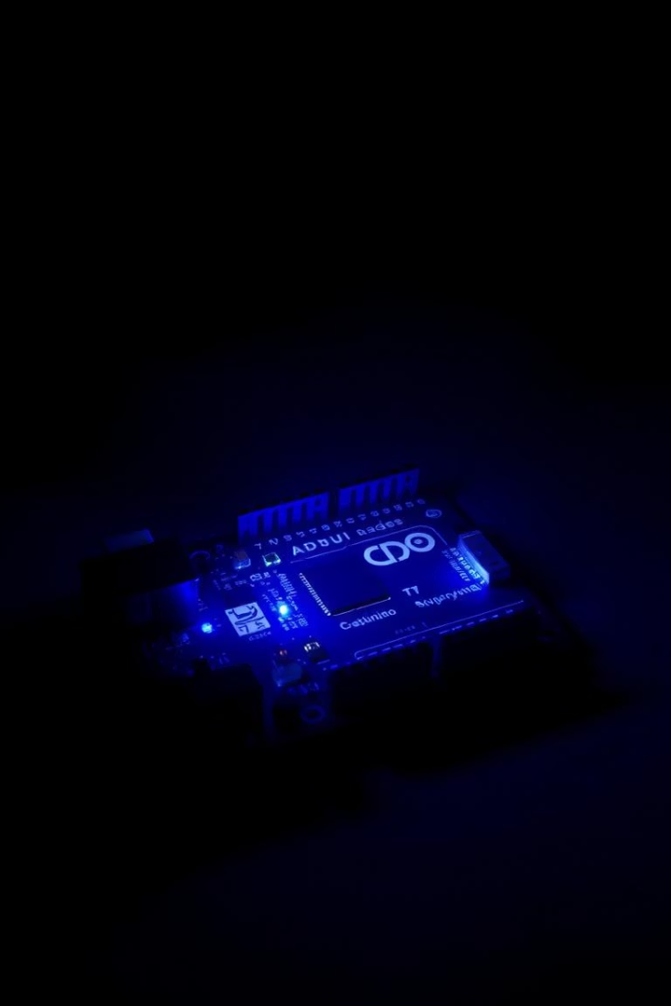
Ejemplo de Código para Parpadeo
void setup() {
pinMode(13, OUTPUT); // Configura pin 13 como salida
}
void loop() {
digitalWrite(13, HIGH); // Enciende LED
delay(1000); // Espera 1 segundo
digitalWrite(13, LOW); // Apaga LED
delay(1000); // Espera 1 segundo
}

Slide 6
Video Explicativo del IDE
Reproduciremos un video corto oficial que explica el entorno IDE.
Después, discutiremos los puntos clave y resolveremos dudas.

Slide 7
Ronda de Preguntas y Discusión
Dudas sobre el IDE
Problemas al subir código
Proyectos futuros
¿Qué proyectos les gustaría crear usando Arduino?

